Slide 1

ANIMASI INTERAKTIF SISTEM PERNAPASAN MANUSIA UNTUK PEMBELAJARAN BIOLOGI
Oleh
ISMET KURNIAWAN
NIM : 17090091
Tanggal: 30 Agustus 2014

Slide 2
Pendahuluan
Pengertian Biologi
Faktor Penyebab Kesulitan Belajar
Animasi Interaktif
HTML5 & JavaScript
Aplikasi
Kesimpulan

Slide 3
Pengertian Biologi
Biologi adalah ilmu alam yang mempelajari kehidupan dan organisme hidup, termasuk struktur, fungsi, pertumbuhan, evolusi, persebaran, dan taksonominya. Ilmu Biologi bisa diterapkan di berbagai bidang kehidupan diantaranya dalam bidang pertanian, kedokteran, peternakan, dan industri.

Slide 4
Faktor Penyebab Kesulitan Belajar
Faktor penyebab kesulitan belajar siswa meliputi 2 faktor yaitu, faktor internal atau faktor yang terjadi di dalam diri siswa itu sendiri, meliputi faktor fisiologis (kurang sehat, cacat tubuh) dan faktor psikologi (inteligensia, minat, motivasi), serta faktor eksternal atau faktor yang terjadi dari luar diri siswa itu, meliputi keluarga, sekolah, lingkungan sosial dan masyarakat. (Natalia Rosa Keliat, 2007)

Slide 5
Animasi Interaktif
Penggunaan animasi interaktif dalam bidang pendidikan sangat berpengaruh, karena guru-guru yang presentasi menggunakan animasi akan lebih dapat menarik perhatian para siswanya. Perpaduan gambar, warna, teks, dan audio jelas akan menyita perhatian yang melihatnya.

Slide 6
HTML5 & JavaScript
HTML5 adalah versi terbaru teknologi hypertext/web, HTML5 ini akan menjadi trend teknologi internet masa depan karena sudah diperkaya dengan fitur-fitur ungulan yang tentunya akan menjadi standar pengembangan media informasi berbasis web. Tujuan dibuatnya HTML5 antara lain:
Fitur baru harus didasarkan pada HTML, CSS, DOM , dan JavaScript.
Mengurangi kebutuhan untuk plugin eksternal (seperti Flash).
Penanganan kesalahan yang lebih baik.
Lebih banyak markup untuk menggantikan scripting.
HTML5 merupakan perangkat mandiri.
JavaScript adalah bahasa skrip yang populer di internet dan dapat bekerja di sebagian besar penjelajah web populer seperti Chrome, Internet Explorer (IE), Mozilla Firefox, Netscape dan Opera.
JavaScript digunakan untuk memanipulasi kode HTML5 yang statis, menjadi lebih dinamis.

Slide 7
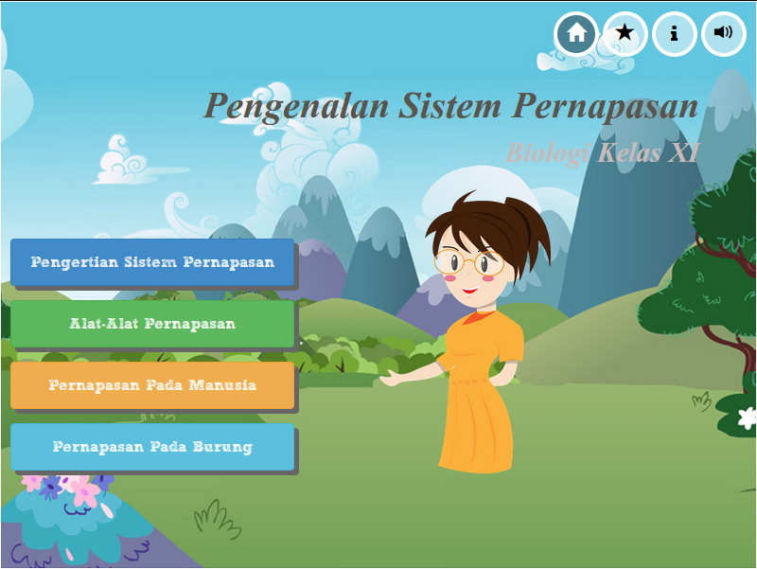
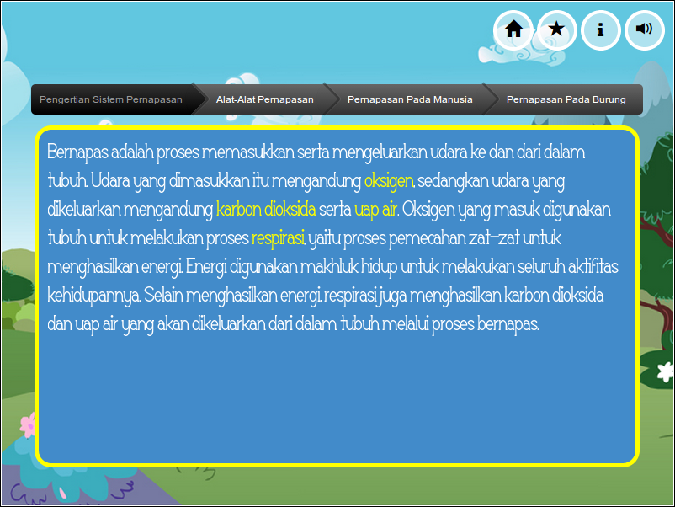
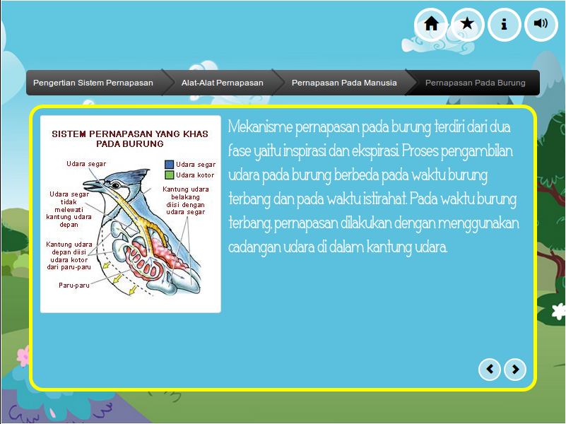
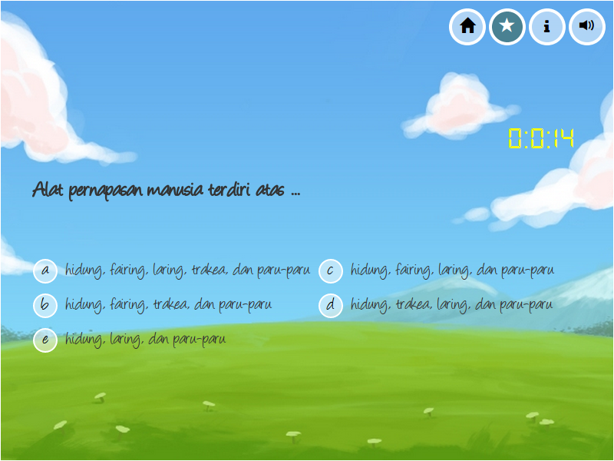
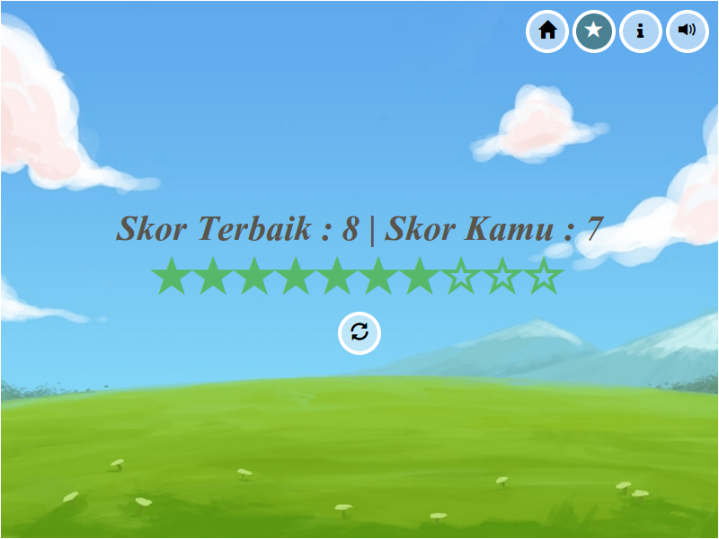
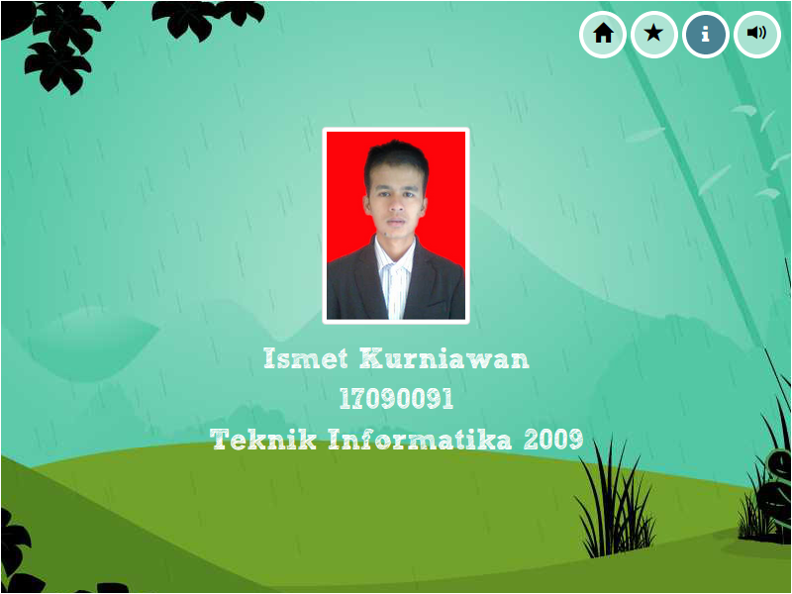
Aplikasi

Slide 8
Kesimpulan
Animasi interaktif bisa digunakan sebagai media pembelajaran yang lebih efektif, dikarenakan animasi interaktif tidak hanya terdiri dari text dan gambar saja, tetapi juga dapat digabungkan dengan suara dan berbagai animasi yang dapat meningkatkan minat siswa dalam belajar.
Dengan menggunakan animasi interaktif sebagai media belajar, pemahaman siswa terhadap materi yang diajarkan cukup tinggi.

Slide 9
This work is licensed under a Creative Commons Attribution-ShareAlike 3.0 Unported License.
It makes use of the works of Kelly Loves Whales and Nick Merritt

